Slide 1
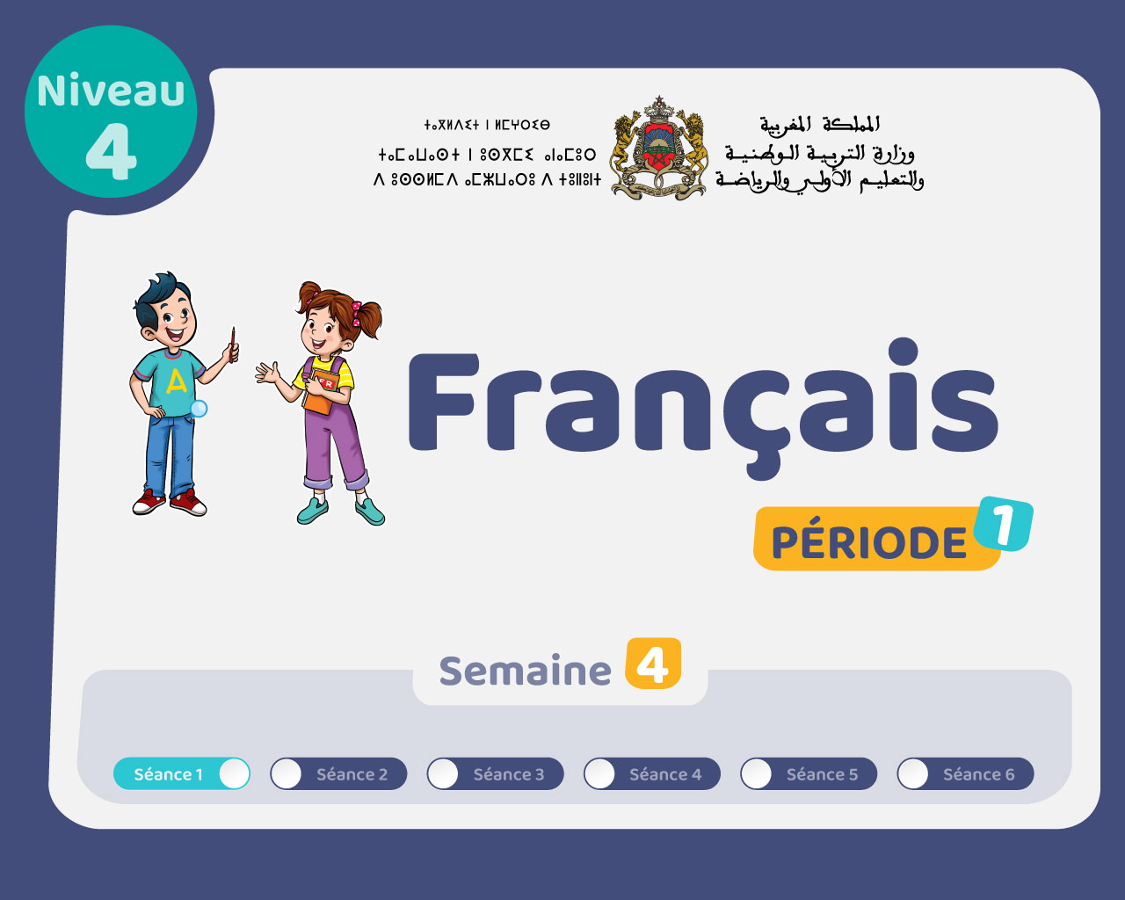

Slide 2

Il convient de lancer le mode diaporama pour la diffusion de la leçon en classe
Réservé à l’enseignant (e)

Slide 3

Pictogrammes
Réservé à l’enseignant (e)

Slide 4
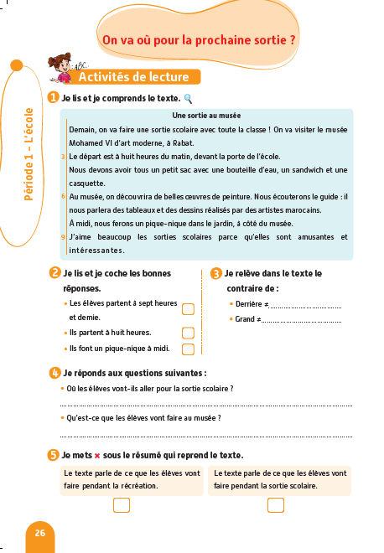
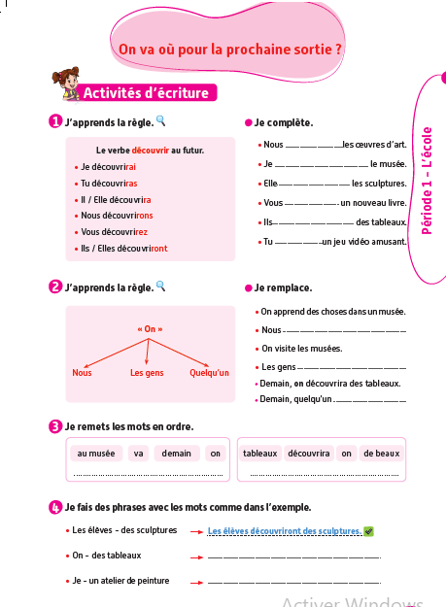
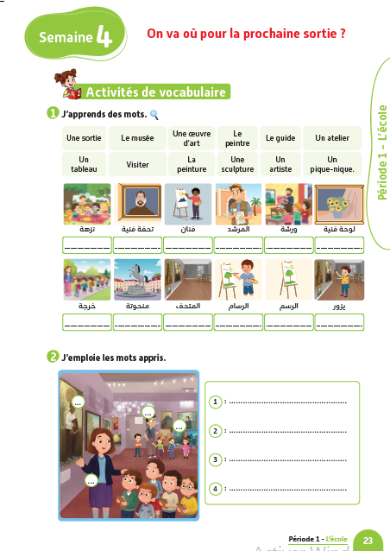
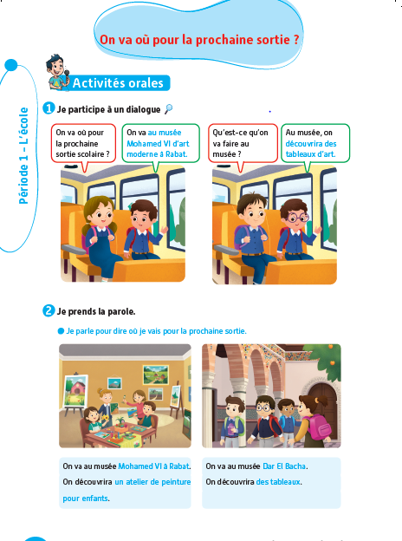
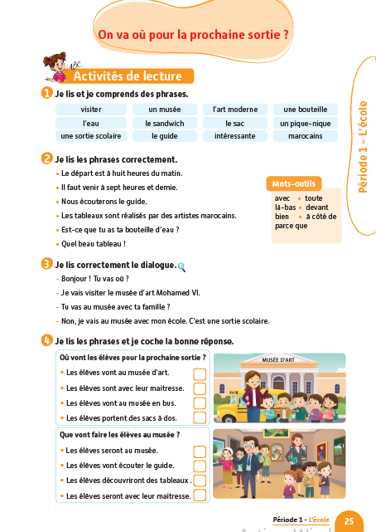
Contenu de la semaine
Réservé à l’enseignant (e)

Slide 5
Organisation de la semaine
Réservé à l’enseignant (e)
Séance 1
Présentation du vocabulaire
Exploitation du vocabulaire
Activités de vocabulaire sur livret
Oral – Dialogue
Lecture – Texte
Écriture – Phrases
Séance 5
Oral – Acte de parole 1
Écrit – Point de langue 1
Lecture – Mots avec difficultés
Oral – Prise de parole
Lecture – Compréhension de texte
Écriture – Phrases
Séance 3
Oral - Acte de parole 2
Écrit – Point de langue 2
Lecture – Phrases
Révision
Lecture offerte

Slide 6




Plan de la séance
Réservé à l’enseignant (e)
1. Présentation du vocabulaire
Travail sur livret
Visiter - Un musée – Un tableau - Une œuvre d’art – Une sculpture – Un atelier.
La peinture – Le peintre – Un artiste - Le guide - Une sortie – Un pique-nique.
Décrire de la scène.
Travail sur livret.

Slide 7



Bonjour les enfants ! La leçon de français commence maintenant. Soyez attentifs.

Slide 8

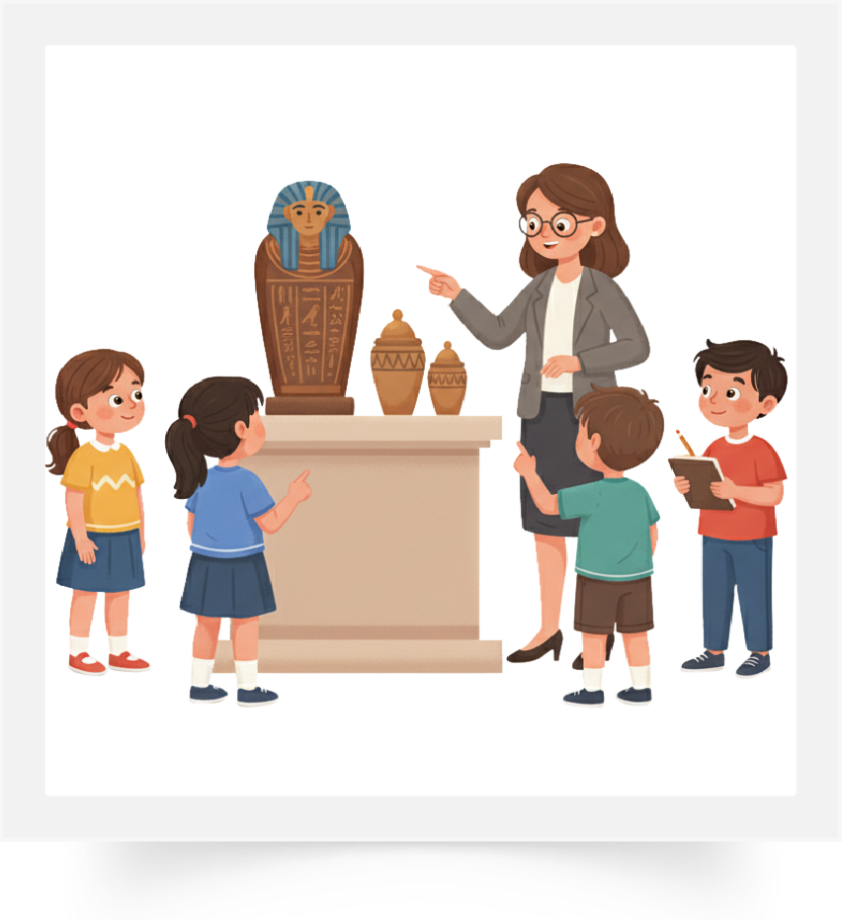


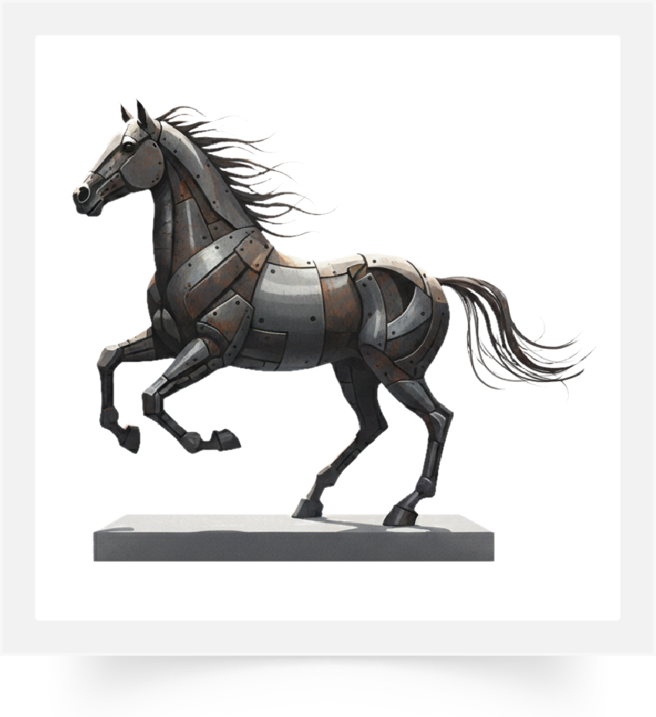
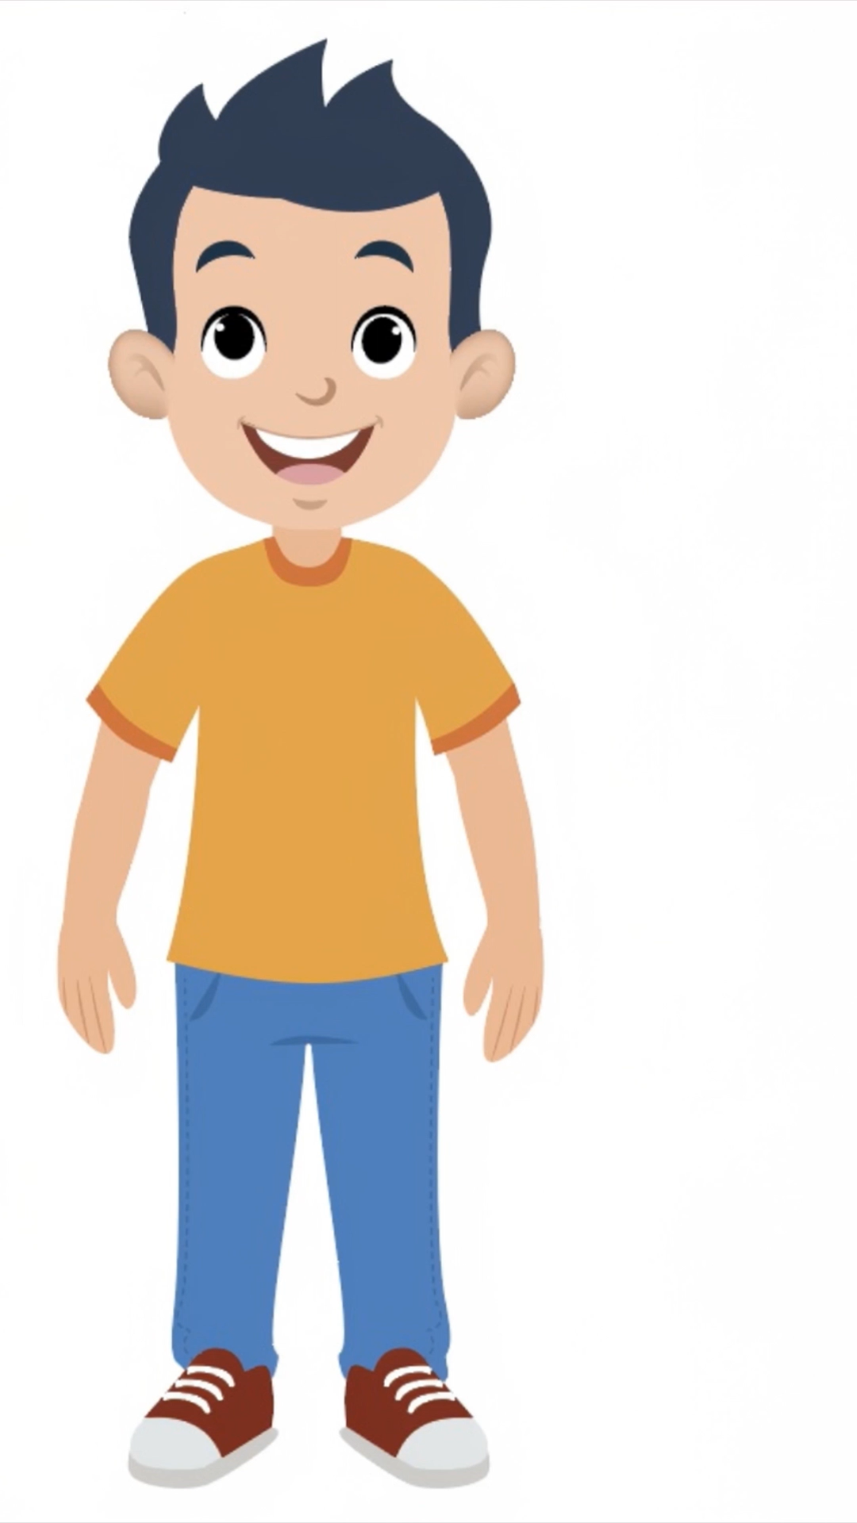
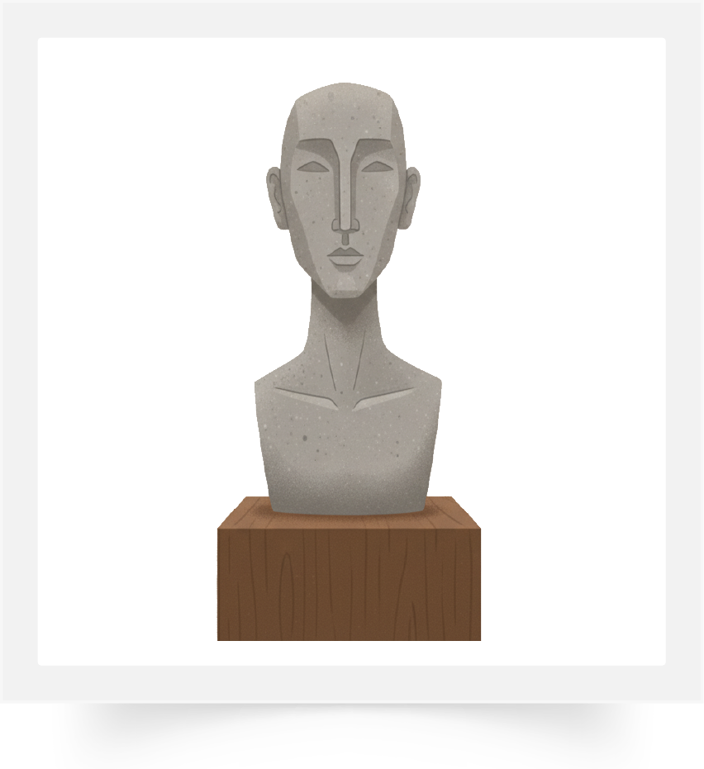
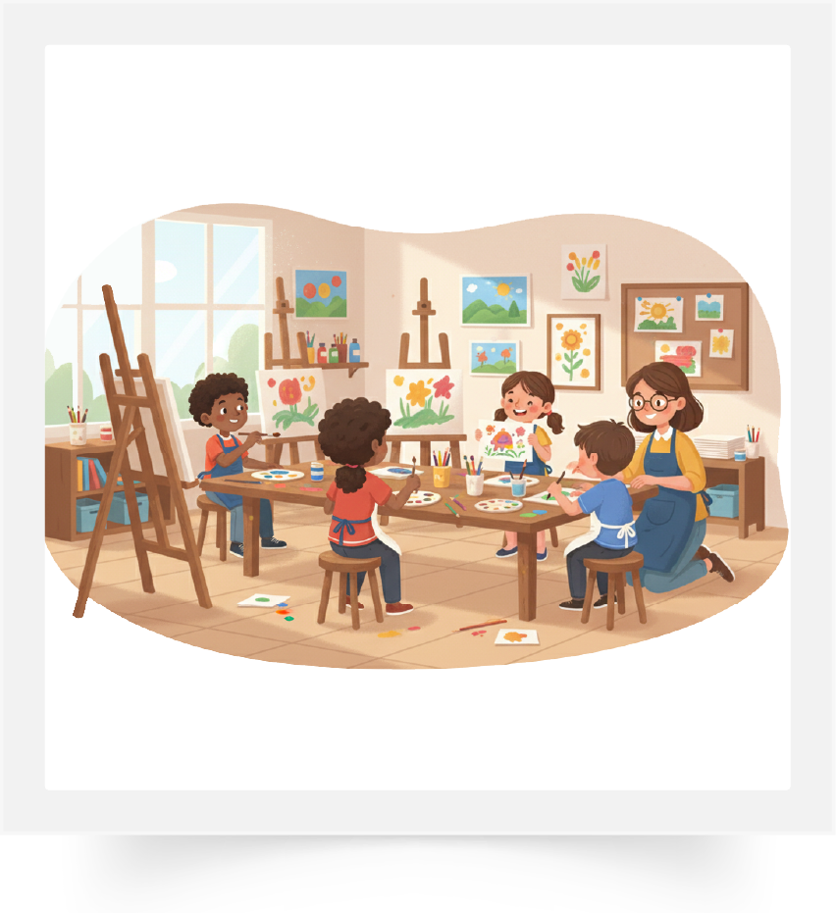

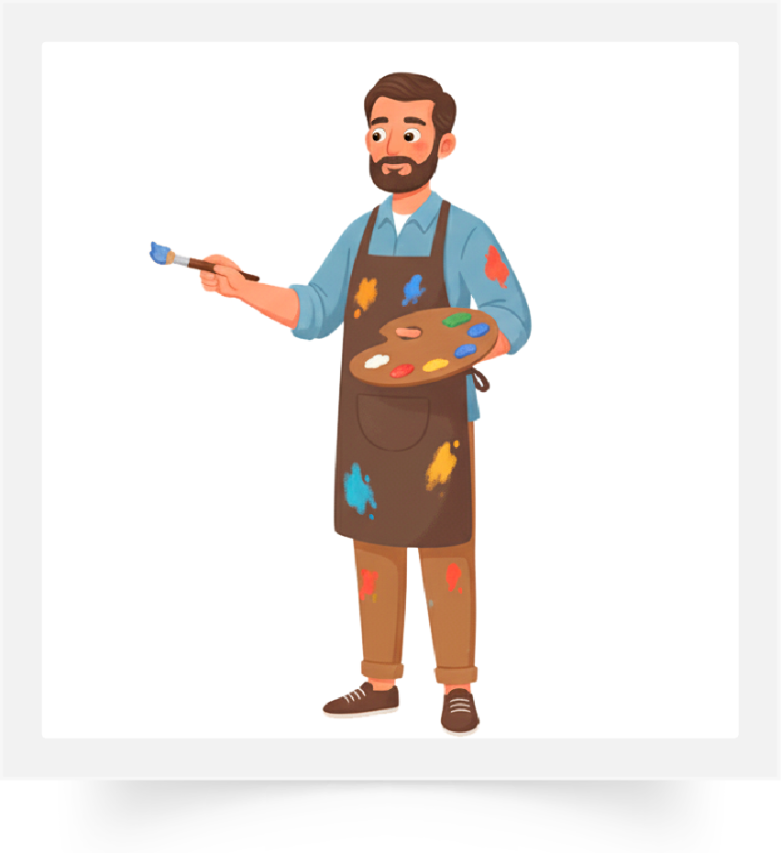
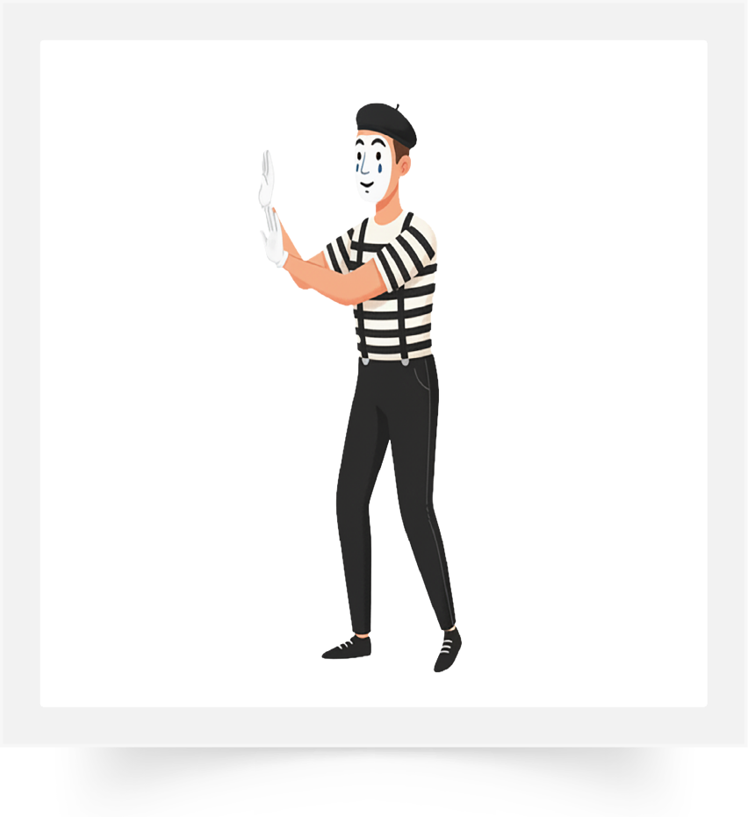

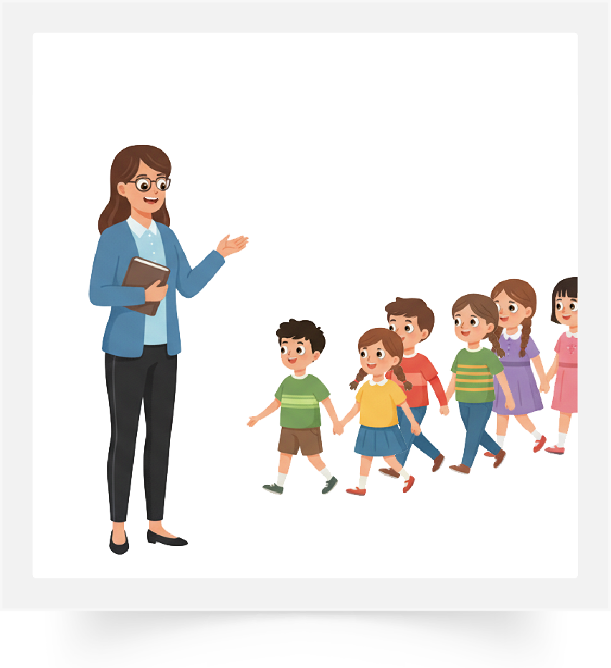
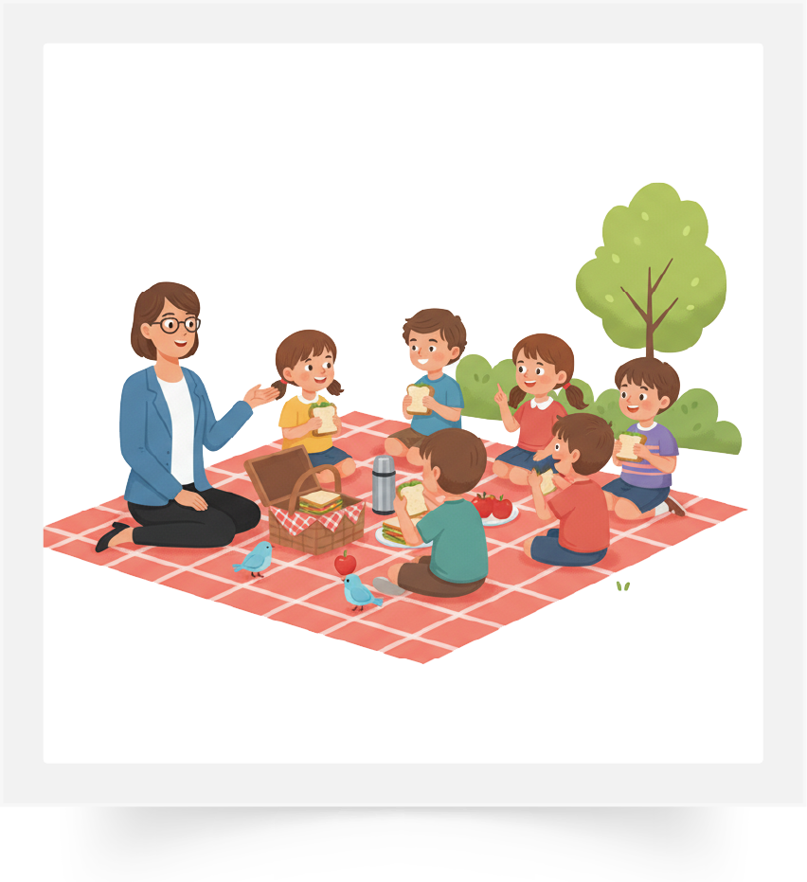

Lecture de la vidéo.

Slide 9


Il y a des noms masculins et des noms féminins. « Musée » est un nom masculin. « Œuvre d’art » est un nom féminin.
Un musée
Une œuvre d’art

Slide 10
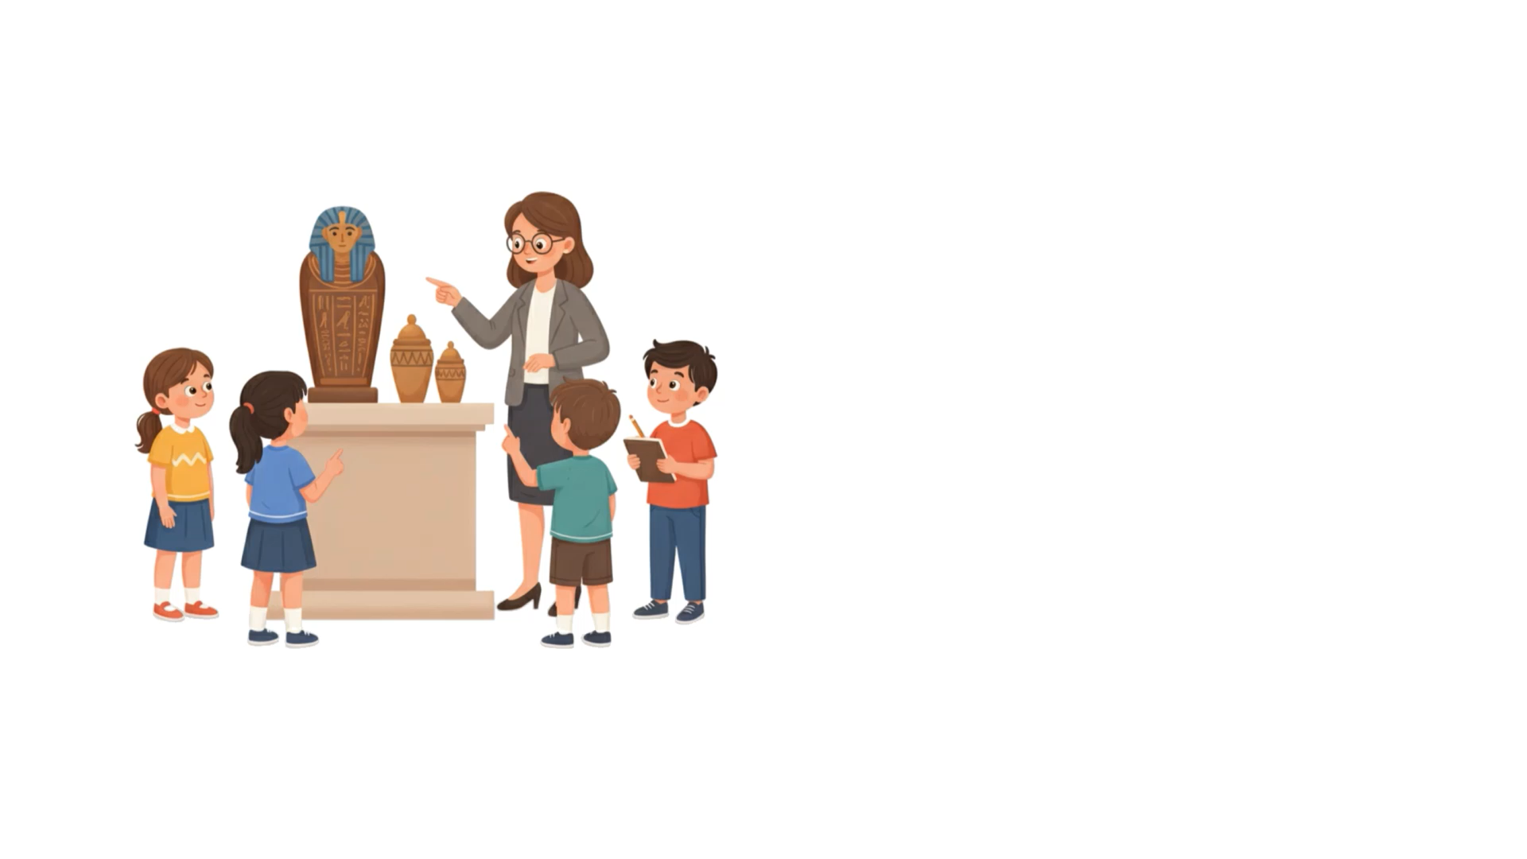
Lecture de la vidéo.

Slide 11

Qui veut répéter ?
Visiter

Slide 12

Lecture de la vidéo.

Slide 13
Qui veut répéter ?
Un musée

Slide 14

Lecture de la vidéo.

Slide 15
Qui veut répéter ?
Un tableau

Slide 16

Lecture de la vidéo.

Slide 17
Qui veut répéter ?
Une œuvre d’art

Slide 18

Lecture de la vidéo.

Slide 19
Qui veut répéter ?
Une sculpture

Slide 20
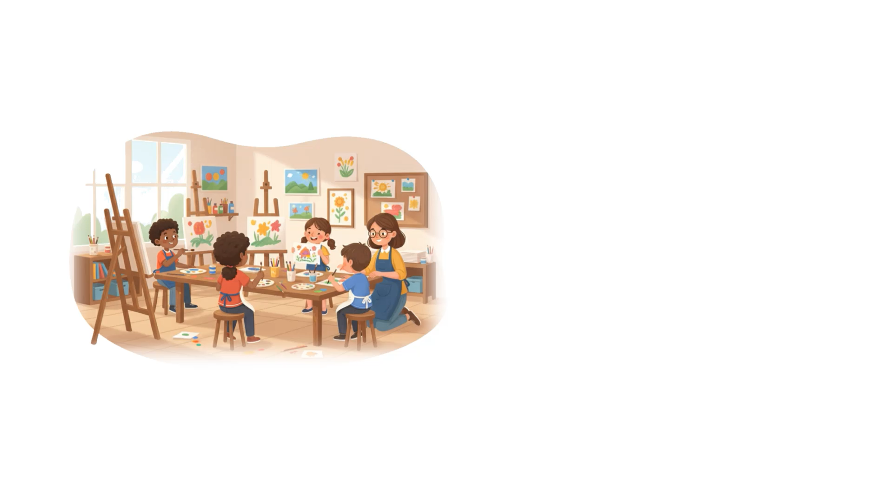
Lecture de la vidéo.

Slide 21
Qui veut répéter ?
Un atelier

Slide 22
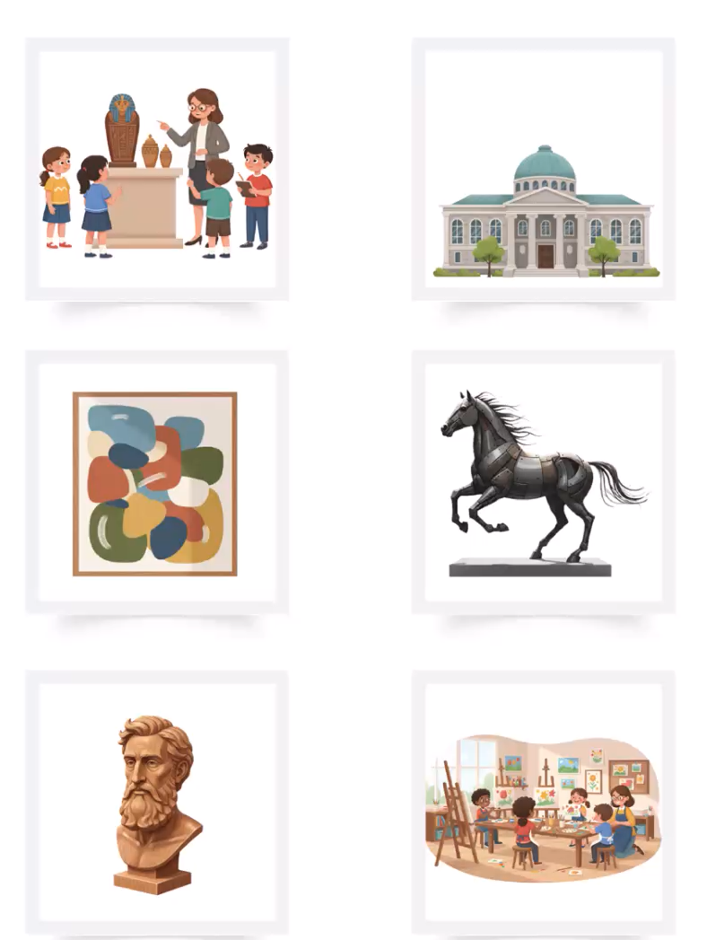

Lecture de la vidéo.

Slide 23
Répétons ensemble : Visiter – Un musée – Un tableau – Une œuvre d’art – Une sculpture – Un atelier.
Visiter
Un musée
Un tableau
Une œuvre d’art
Une sculpture
Un atelier

Slide 24

Maintenant, on va apprendre d’autres mots avec Majd.

Slide 25

Lecture de la vidéo.

Slide 26
Qui veut répéter ?
La peinture

Slide 27

Lecture de la vidéo.

Slide 28
Qui veut répéter ?
Le peintre

Slide 29

Lecture de la vidéo.

Slide 30
Qui veut répéter ?
Un artiste

Slide 31

Lecture de la vidéo.

Slide 32
Qui veut répéter ?
Le guide

Slide 33

Lecture de la vidéo.

Slide 34
Qui veut répéter ?
Une sortie

Slide 35

Lecture de la vidéo.

Slide 36
Qui veut répéter ?
Un pique-nique

Slide 37
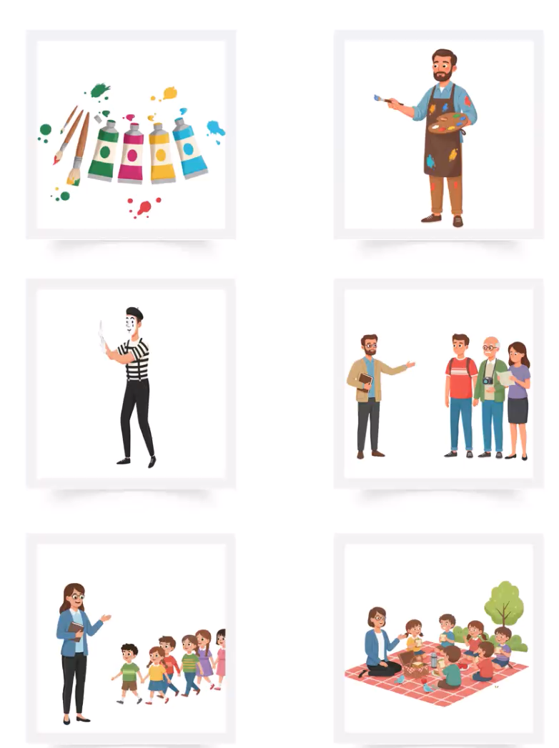
Lecture de la vidéo.

Slide 38
Répétons ensemble : La peinture – Le peintre – Un artiste – Un guide – Une sortie – Un pique-nique.
Le peintre
La peinture
Un artiste
Un guide
Un pique-nique
Une sortie

Slide 39

Prenez vos ardoises.

Slide 40



Écrivez le numéro du mot « Un musée ».

Slide 41
Écrivez le numéro du mot « Un atelier ».

Slide 42
Écrivez le numéro du mot « Un pique-nique ».

Slide 43
Écrivez le numéro du mot « Une sculpture ».

Slide 44
Écrivez le numéro du mot « Une œuvre d’art ».

Slide 45
Écrivez le numéro du mot « Une sortie ».

Slide 46
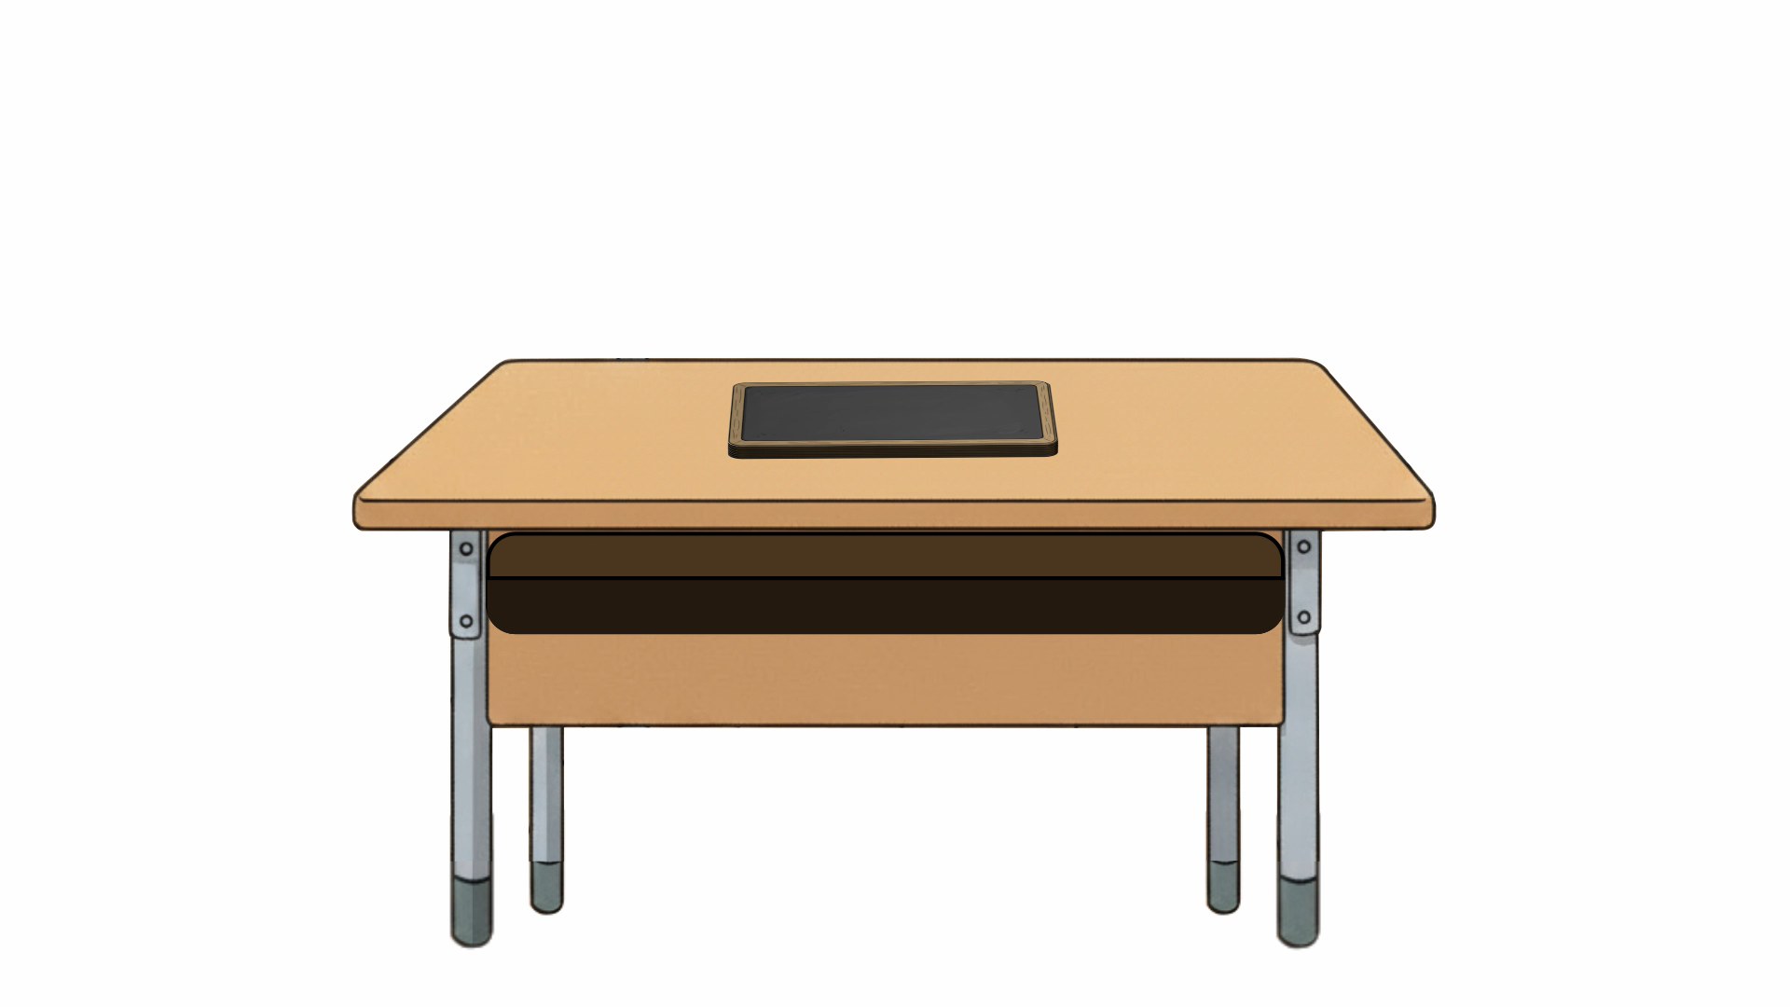
Rangez vos ardoises.

Slide 47
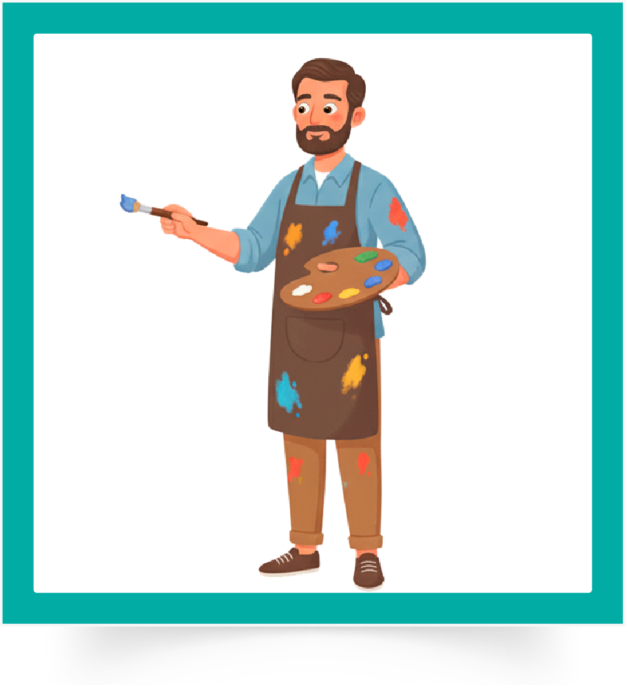
Qui veut nommer l’image ? Levez la main.

Slide 48

Qui veut nommer l’image ? Levez la main.

Slide 49
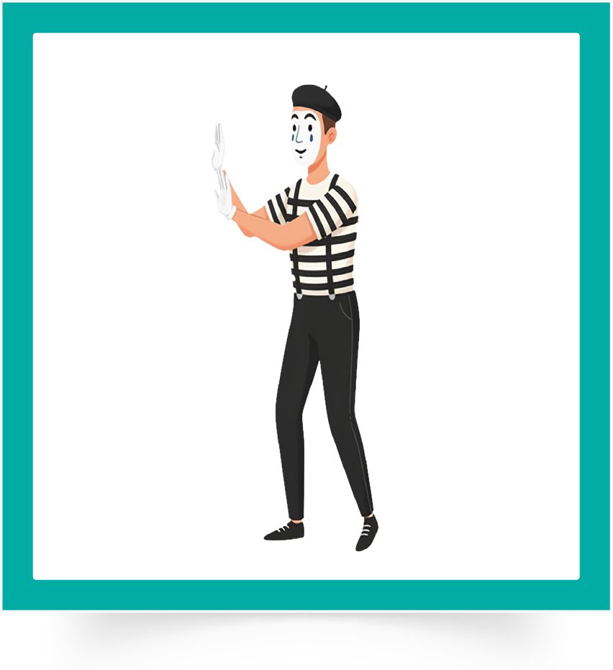
Qui veut nommer l’image ? Levez la main.

Slide 50

Qui veut nommer l’image ? Levez la main.

Slide 51
Maintenant, on va faire un jeu. Qu’est-ce qu’on dit : le musée ou la musée ? Levez la main.
Le/ La musée

Slide 52
On dit le musée.
Le musée

Slide 53
Qu’est-ce qu’on dit : le tableau ou la tableau ? Levez la main.
Le / La tableau

Slide 54
On dit le tableau.
Le tableau

Slide 55
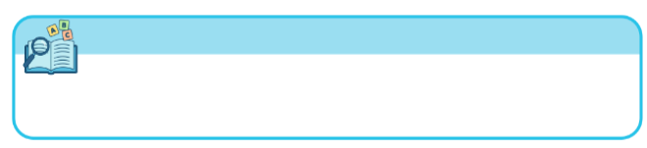
Plan de la séance
Réservé à l’enseignant (e)
Visiter - Un musée – Un tableau - Une œuvre d’art – Une sculpture – Un atelier.
La peinture – Le peintre – Un artiste - Le guide - Une sortie – Un pique-nique.
2. Exploitation du vocabulaire
Description de la scène.
Un garçon – Une fille - Des yeux – Des cheveux - Petit – Grand.

Slide 56
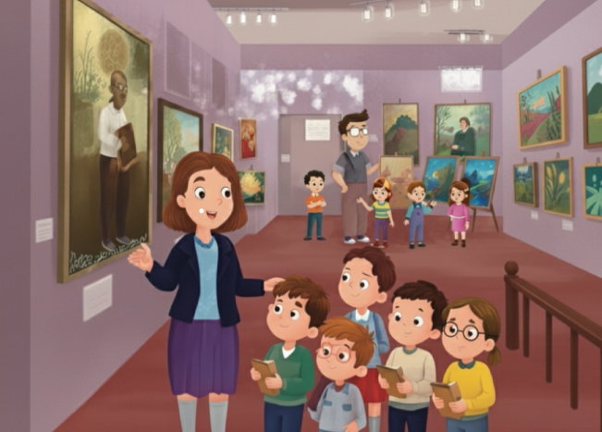
Observez cette scène pendant 30 secondes.

Slide 57
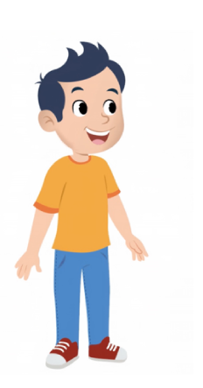
Majd va nous montrer comment décrire l’image. Soyez attentifs.

Slide 58
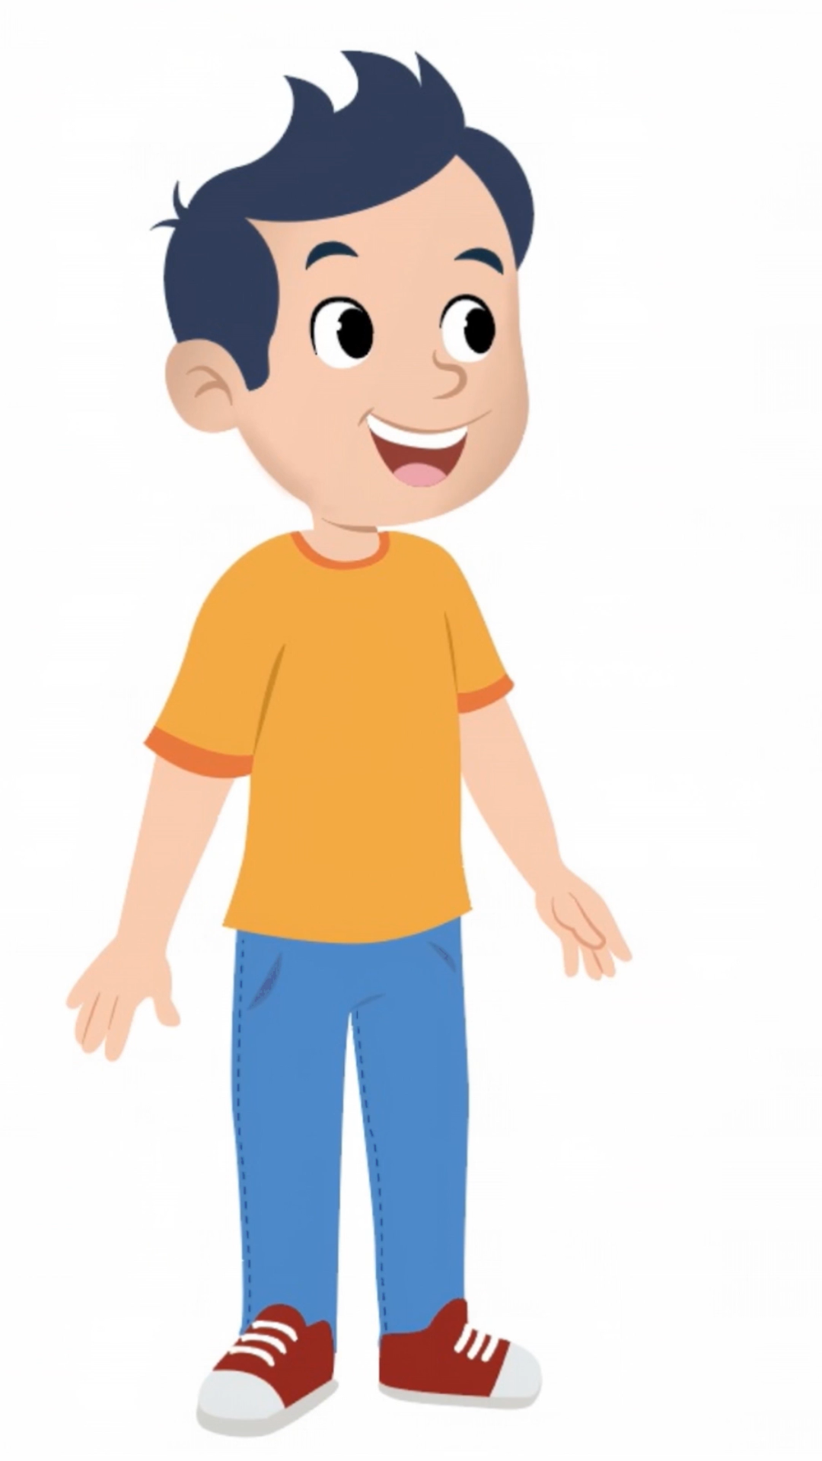
Lecture de la vidéo.

Slide 59
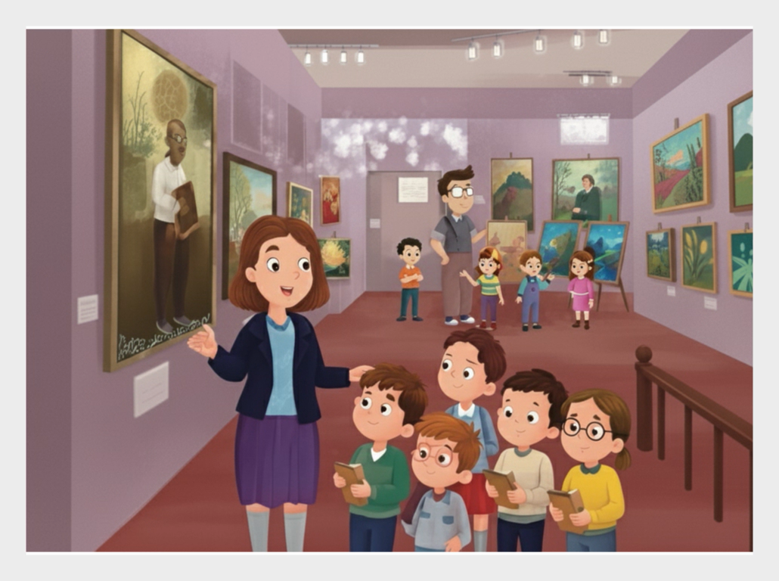
Lecture de la vidéo.

Slide 60
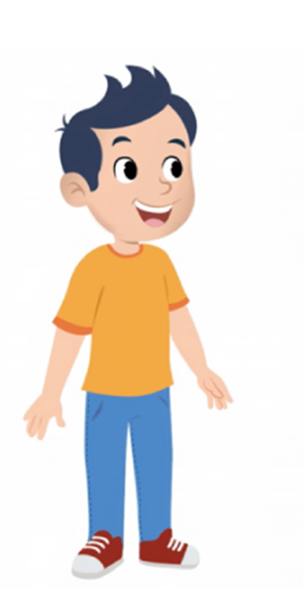
Soyez attentifs. Majd va décrire l’image une deuxième fois.

Slide 61
Lecture de la vidéo.

Slide 62
Maintenant, je vais vous poser des questions.

Slide 63
Où sont les élèves ?

Slide 64
Qu’est-ce que c’est ?

Slide 65
Que font les élèves ?

Slide 66
Qui veut parler de la scène comme Majd ?

Slide 67


Plan de la séance
Réservé à l’enseignant (e)
Visiter - Un musée – Un tableau - Une œuvre d’art – Une sculpture – Un atelier.
La peinture – Le peintre – Un artiste - Le guide - Une sortie – Un pique-nique.
Exploitation du vocabulaire.
3. Activités de vocabulaire sur livret
Activités sur livret.

Slide 68
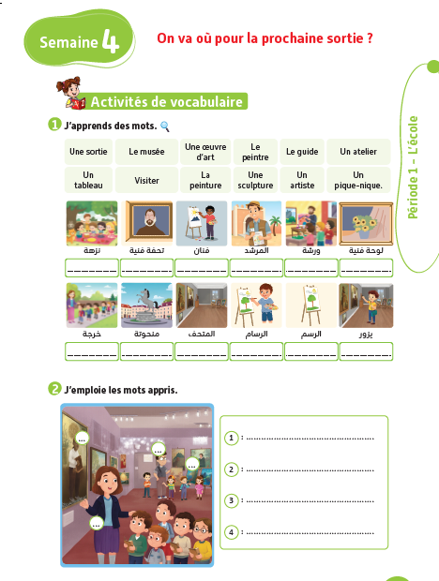
Ouvrez le livret à la page 23. Vous allez faire cette activité à l’oral avec votre camarade.

Slide 69

À tour de rôle : l’un montre une image, l’autre dit le mot. Je passe entre les rangs pour vous aider.
1
Je montre l’image
2
Je dis le mot

Slide 70
La séance d’aujourd’hui est terminée. À la maison, faites les activités 1 et 2 sur le livret. Vous devez écrire les mots du vocabulaire.

